Slide 1
Παρουσίαση Εργασίας
Θέμα: Backtesting έλεγχοι
Μάθημα : Υπολογιστική Οικονομική
Φοιτητής : Τοπαλίδης Γιώργος
Α.Μ : 13/12

Slide 2
Περιεχόμενα
Τι είναι το Backtesting
Περιορισμοί στο Backtesting
Τι είναι η Τεχνική Ανάλυση
Συναρτήσεις δεικτών Τεχνικής Ανάλυσης
Εφαρμογή Tεχνικής Ανάλυσης στο Matlab

Slide 3
Τι είναι το Backtesting
Το Backtesting είναι μία ορολογία που χρησιμοποιείται, στην ωκεανογραφία στην μετεωρολογία και στις οικονομικές επιστήμες και έχει να κάνει με την δοκιμή ενός μοντέλου πρόβλεψης χρησιμοποιώντας υπάρχοντα ιστορικά δεδομένα.

Slide 4
Τι είναι το Backtesting
Συνίσταται στην διαδικασία δοκιμής μίας εμπορικής στρατηγικής για προηγούμενες χρονικές περιόδους.
Μέσω του Backtesting γίνεται προσομοίωση της εμπορικής στρατηγικής για σχετικά δεδομένα του παρελθόντος, προκειμένου να εκτιμηθεί η αποτελεσματικότητά της ώστε να χρησιμοποιηθεί σε μελλοντικά δεδομένα.

Slide 5
Τι είναι το Backtesting
Τα συμπεράσματα από έναν Backtesting έλεγχο μπορούν να φανούν εξαιρετικά χρήσιμα για την υιοθέτηση μίας στρατηγικής για το μέλλον και την αποφυγή ενδεχόμενων πιθανών κινδύνων.

Slide 6
Περιορισμοί στο Backtesting
Η ανάγκη για ύπαρξη λεπτομερέστατων ιστορικών δεδομένων.
Η αδυναμία να μοντελοποιήσουμε στρατηγικές, οι οποίες μπορεί να επηρεάσουν τις τιμές του παρελθόντος.
Η πιθανότητα μία στρατηγική που δούλεψε ικανοποιητικά στο παρελθόν, να μην δουλέψει καλά για μελλοντικά δεδομένα (problem of overfitting).

Slide 7
Τι είναι η Τεχνική Ανάλυση
Η Τεχνική Ανάλυση αποτελεί μία από τις πιο δημοφιλείς μεθόδους λήψης επενδυτικών αποφάσεων.
Επιχειρεί να προβλέψει τη μελλοντική πορεία της χρηματιστηριακής αγοράς.

Slide 8
Τι είναι η Τεχνική Ανάλυση
Η Τεχνική Ανάλυση μελετάει την εξέλιξη των τιμών, όπως αυτή διαμορφώνεται από τις δυνάμεις της προσφοράς και της ζήτησης καθώς και από άλλους οικονομικούς , ψυχολογικούς και πολιτικούς παράγοντες.
Στα εργαλεία της Τεχνικής Ανάλυσης συμπεριλαμβάνονται πολυάριθμοι τεχνικοί δείκτες που βοηθούν τους αναλυτές να διαγνώσουν τις τάσεις για ένα χρηματοοικονομικό προϊόν.

Slide 9
Συναρτήσεις δεικτών Τεχνικής Ανάλυσης
Συνάρτηση | Περιγραφή
rsindex | Δείκτης σχετικής ισχύος(RSI)
tsmom | Δείκτης ορμής(Momentum)
macd | Δείκτης σύγκλισης/απόκλισης(Momentum)
posvolidx | Δείκτης θετικού όγκου
negvolidx | Δείκτης αρνητικού όγκου
bollinger | Λωρίδες Bollinger
onbalvol | Όγκος εξισορρόπησης (OBV)
prcroc | Ρυθμός μεταβολής τιμής (ROC)
willad | Συσσώρευση/κατανομή Williams
adosc | Ταλαντωτής συσσώρευσης/κατανομής
chaikosc | Ταλαντωτής Chaikin
stochosc | Στοχαστικός
fpctkd | Γρήγορος στοχαστικός
fpctkd | Αργός στοχαστικός
willpctr | Williams %R

Slide 10
Εφαρμογή Τεχνικής Ανάλυσης στο matlab
Για να γίνει κατανοητή η χρήση των συναρτήσεων που αφορούν τους δείκτες της Τεχνικής Ανάλυσης θα χρησιμοποιήσουμε τον πίνακα msft ο οποίος περιέχει τις ημερήσιες τιμές της μετοχής microsoft από τις 24/9/2007 μέχρι τις 19/9/2008.
Αναλυτικά:
Τιμή ανοίγματος(open)
Ανώτατη τιμή ημέρας(high)
Κατώτατη τιμή ημέρας(low)
Τιμή κλεισίματος (close)
Όγκος συναλλαγών(volume)

Slide 11
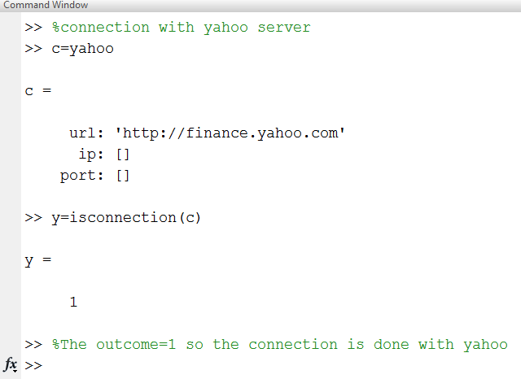
Εφαρμογή Τεχνικής Ανάλυσης στο matlab
Σύνδεση στην βάση δεδομένων της yahoo finance

Slide 12
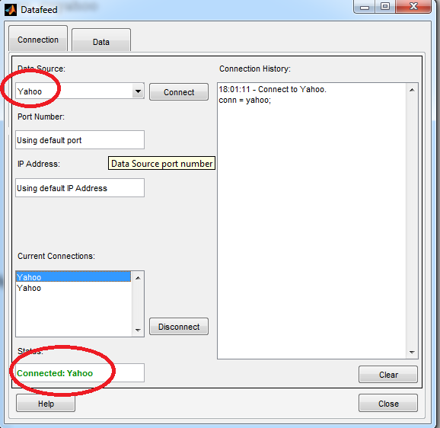
Εφαρμογή Τεχνικής Ανάλυσης στο matlab
Διασύνδεση και άντληση δεδομένων μέσω της Γραφικής Διεπιφάνειας Χρήστη

Slide 13
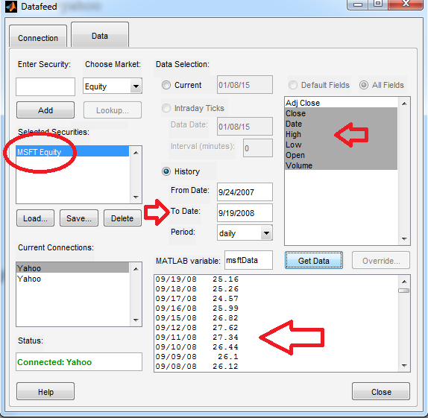
Εφαρμογή Τεχνικής Ανάλυσης στο matlab
Διασύνδεση και άντληση δεδομένων μέσω της Γραφικής Διεπιφάνειας Χρήστη

Slide 14
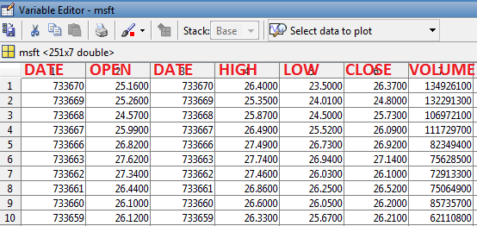
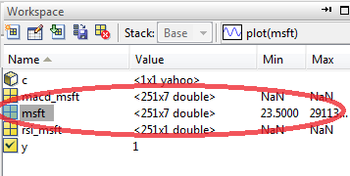
Εφαρμογή Τεχνικής Ανάλυσης στο matlab
Εισαγωγή του πίνακα δεδομένων στο matlab

Slide 15
Εφαρμογή Τεχνικής Ανάλυσης στο matlab
Δείκτης σύγκλισης/απόκλισης (MACD)
Ο δείκτης αυτός ορίζεται ως η διαφορά του εκθετικού κινητού μέσου 26 ημερών από τον εκθετικό κινητό μέσο 12 ημερών.
Για τον προσδιορισμό της αγοραπωλησίας χρησιμοποιούμε τον εκθετικό κινητό μέσο 9 ημερών του MACD ως trigger line.
σήμα αγοράς
trigger line
σήμα πώλησης

Slide 16
Εφαρμογή Τεχνικής Ανάλυσης στο matlab
Δείκτης σχετικής ισχύος(RSI)
Ο δείκτης σχετικής ισχύος ταλαντώνεται σε μία ζώνη τιμών μεταξύ 0-100.
Υπεραγορασμένος δείκτης μεταξύ:80-100
Υπερπωλημένος δείκτης μεταξύ: 0-20
Καθοδική διάσπαση της γραμμής 70➔πώληση
Ανοδική διάσπαση της γραμμής 20➔αγορά

Slide 17
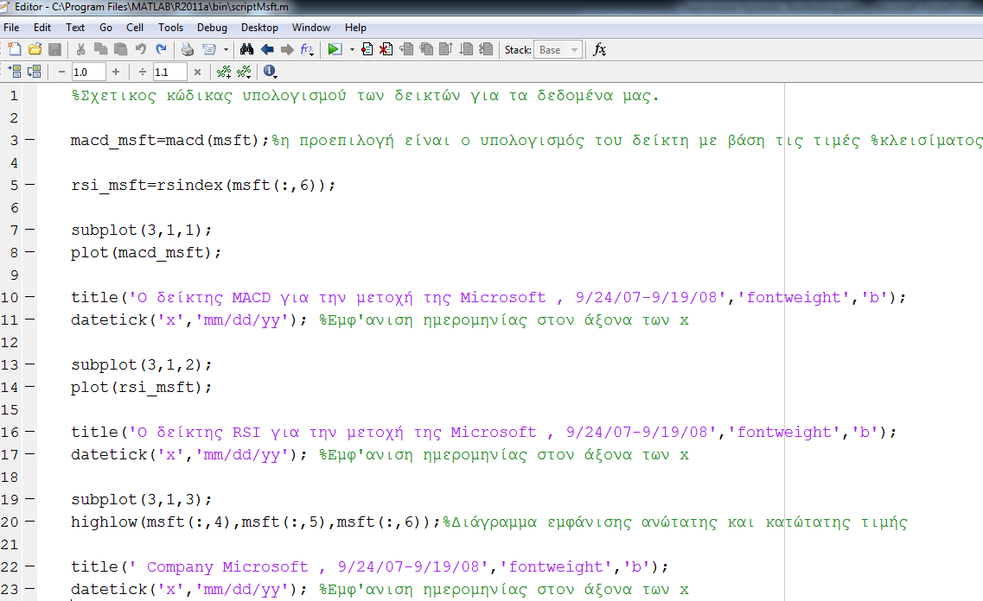
Εφαρμογή Τεχνικής Ανάλυσης στο matlab
Σχετικός κώδικας του παραδείγματός μας

Slide 18
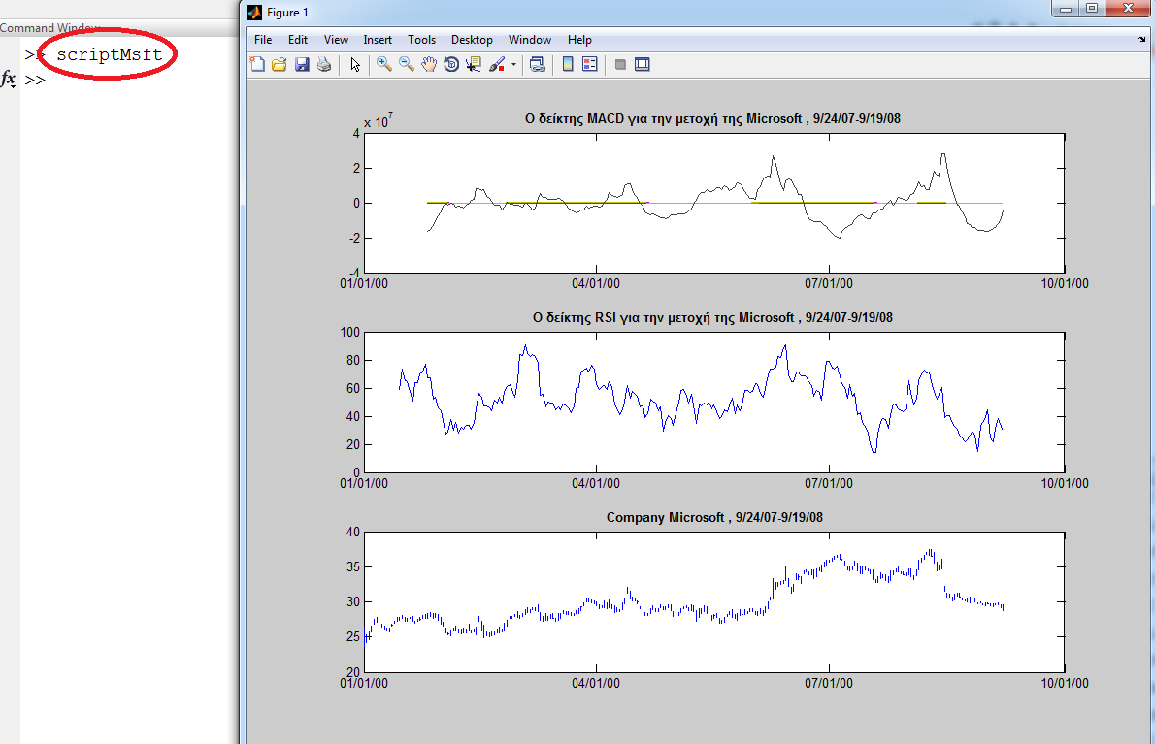
Εφαρμογή Τεχνικής Ανάλυσης στο matlab
Εμφάνιση Αποτελεσμάτων.

Slide 19
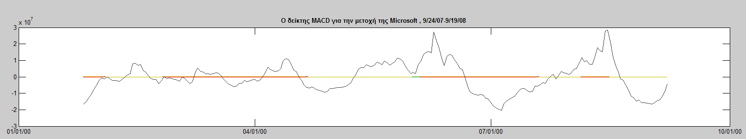
Εφαρμογή Τεχνικής Ανάλυσης στο matlab
Επιλογή στρατηγικής με βάση τον δείκτη MACD
Εάν ο δείκτης από την trigger line αγοράζω την μετοχή.
Εάν ο δείκτης από την trigger line πουλάω την μετοχή.
Trigger line

Slide 20
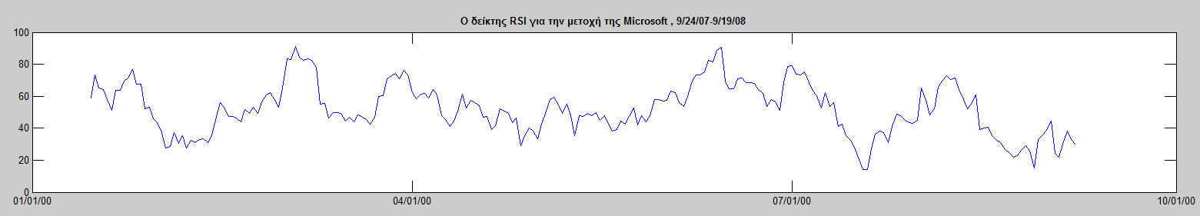
Εφαρμογή Τεχνικής Ανάλυσης στο matlab
Επιλογή στρατηγικής με βάση τον δείκτη RSI.
Καθοδική διάσπαση της γραμμής 70➔πώληση
Ανοδική διάσπαση της γραμμής 20➔αγορά

Slide 21
Βιβλιογραφία
http://en.wikipedia.org/wiki/Backtesting
http://www.investopedia.com/terms/b/backtesting.asp
http://www.investopedia.com/articles/trading/05/030205.asp
http://finance.yahoo.com/
Αχιλλέας Ζαπράνης , Ευστράτιος Λιβάνης(2009),Χρηματοοικονομικές Εφαρμογές με το MATLAB, εκδ Κλειδάριθμος.

Slide 22

Ερωτήσεις-Απορίες

